Slide 1
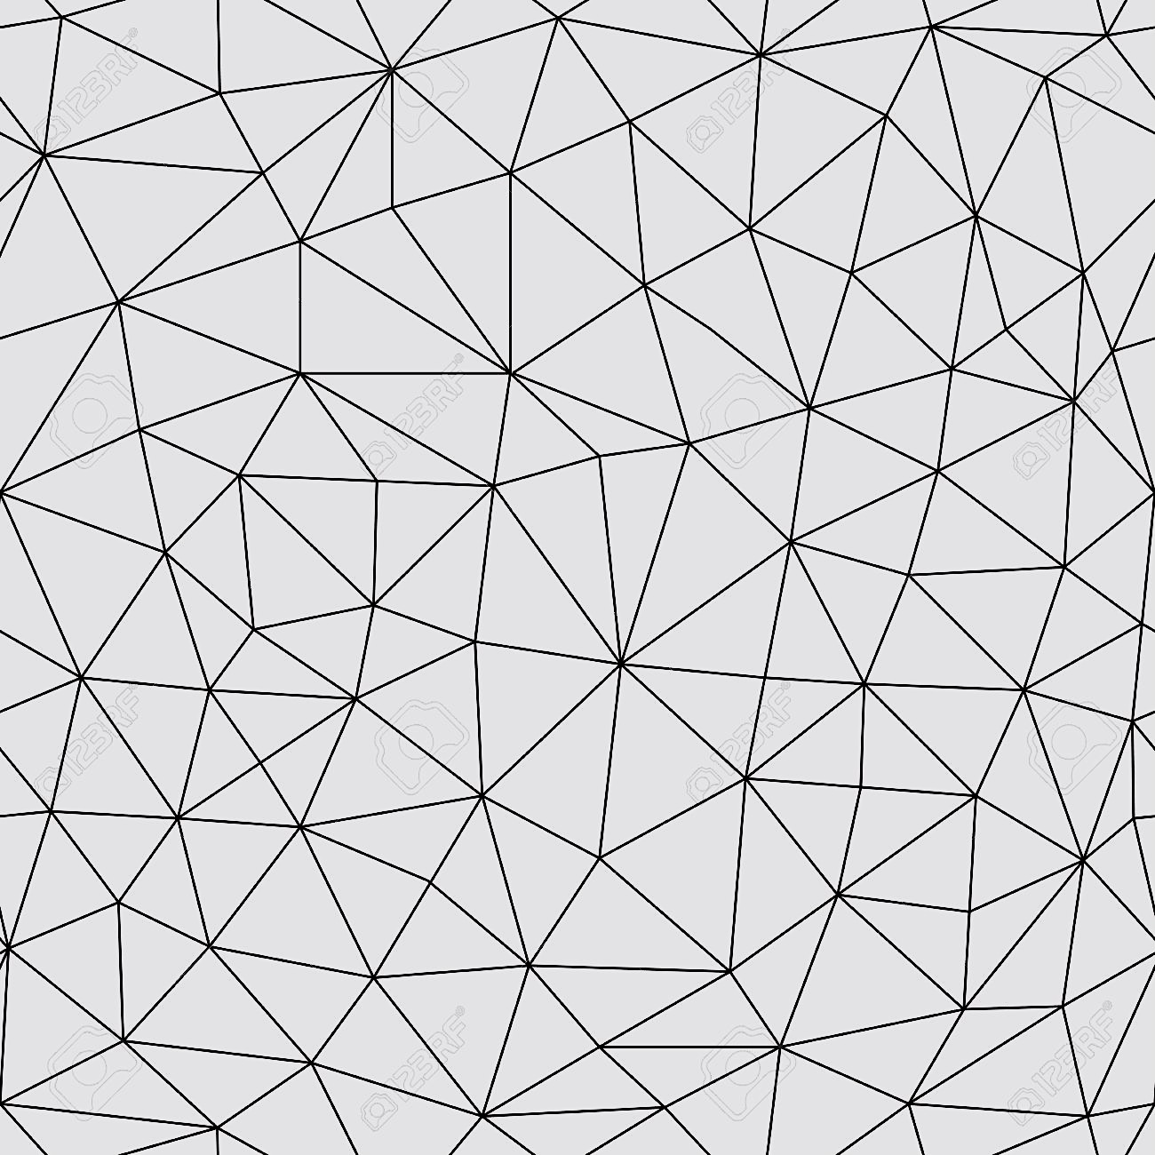
1/33
Programmeertheorie
Kaartkleuren
Kim de Bie, Jeroen de Jong & Rik Volger
Universiteit van Amsterdam, 17 december 2015

Slide 2
INHOUD
2/33
1
Probleemstelling
2
Methodes & resultaten
3
Conclusie

Slide 3
3/33
Probleemstelling
1

Slide 4
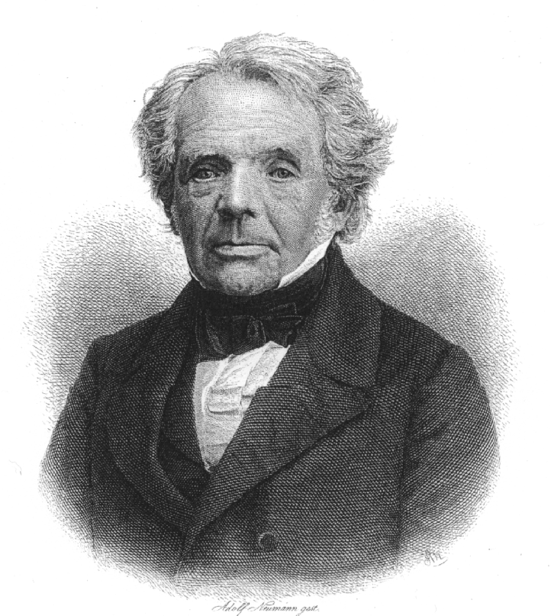
4/33
Contrast tussen gebieden
Efficientie: zo min mogelijk kleuren
4 Color Theorem (1870 – 1976)
Netwerken
Probleemstelling

Slide 5
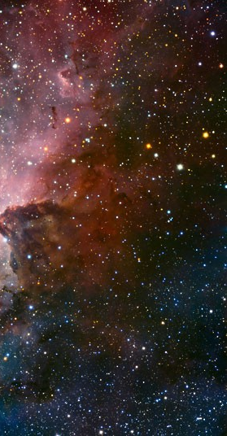
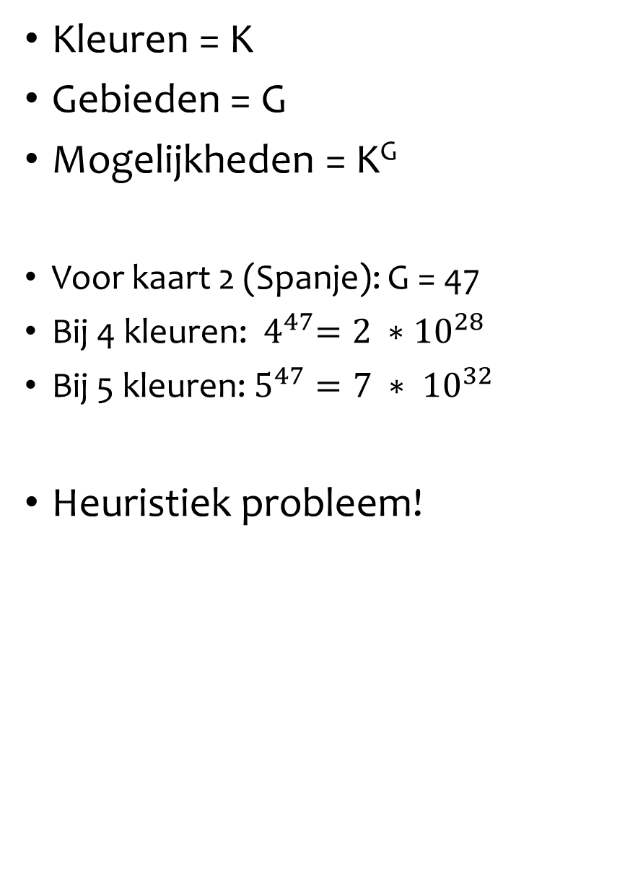
5/33
Toestandsruimte
Kleuren = K
Gebieden = G
Mogelijkheden = K^{G}
Voor kaart 2 (Spanje): G = 47
Bij 4 kleuren: ${ 4}^{47}=2 ∗{10}^{28}$
Bij 5 kleuren: $5^{47}=7 ∗ {10}^{32}$
Heuristiek probleem!

Slide 6
6/33
Aanpak
Gegevens inladen met CSV
Python
Elk land is een object
Buurlanden
Mogelijke kleuren
Is het land al gekleurd

Slide 7
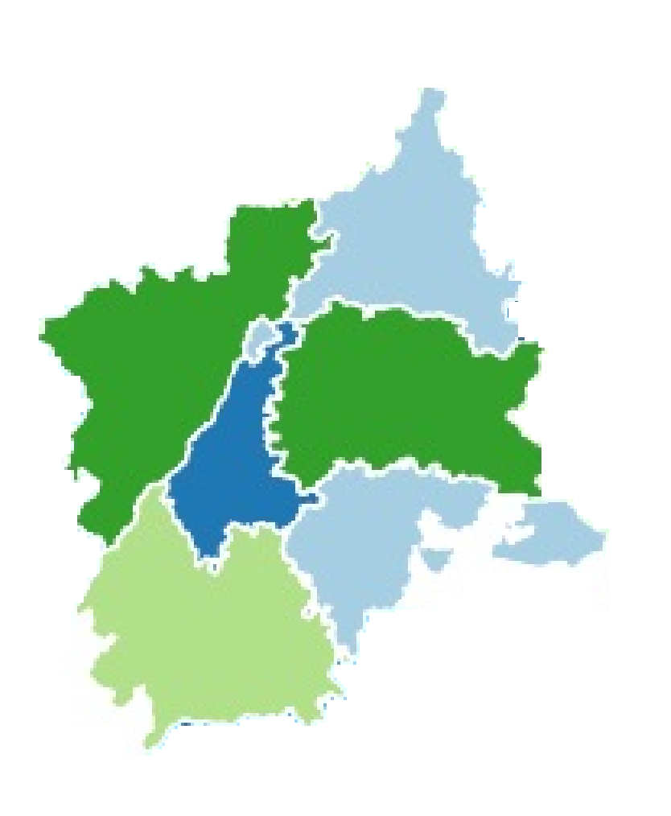
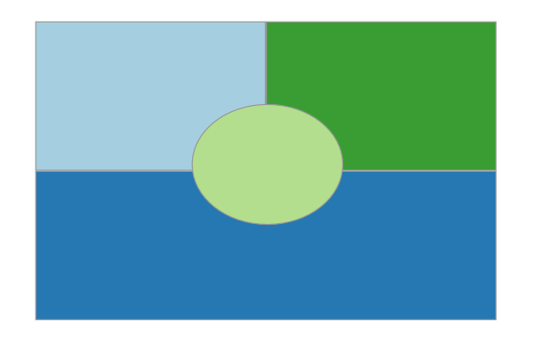
7/33
Controle
Patronen ontdekken
Oneven aantal geeft 4 kleuren

Slide 8
8/33
Methodes &
Resultaten
2

Slide 9
9/33
METHODE: Semi brute force
Depth-first
Landvolgorde: random
Pruning: alleen beschikbare kleuren-kids
V1

Slide 10
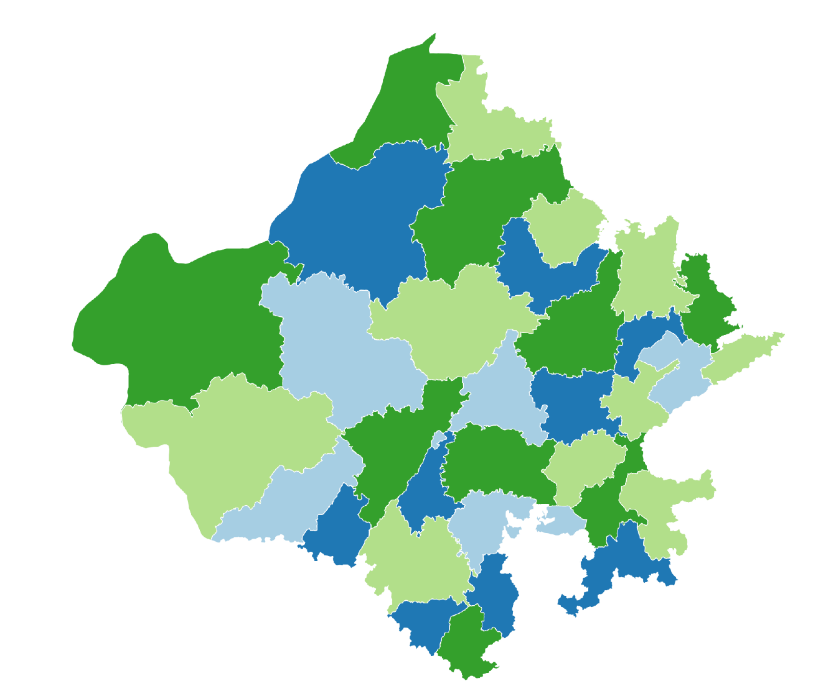
10/33
RESULTAAT: Semi brute force
Resultaten: traag…
Wel eerste resultaat:
Rajasthan, India
4 kleuren
V1

Slide 11
11/33
METHODE: Single Color priority
Heuristische depth-first
Landvolgorde
Nog maar 1 kleur over? Voorrang!
Pruning: alleen beschikbare kleuren voor kids
V2
1

Slide 12
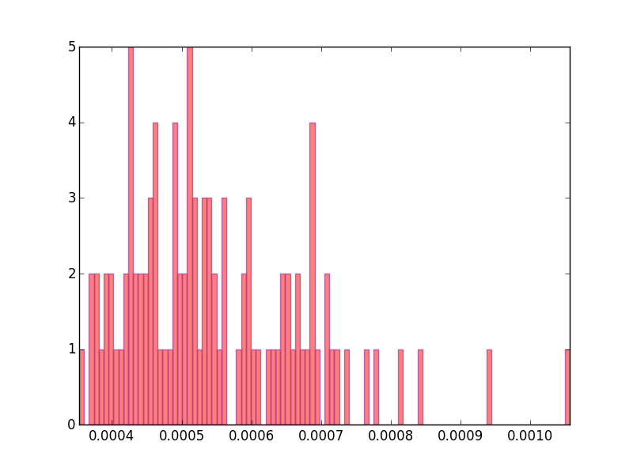

12/33
RESULTAAT: Single Color priority
1e snelheidstesten
Resultaat voor kaart 1: Rajasthan, India
V2
1

Slide 13
13/33
METHODE: Aantal buren
Heuristische depth-first
Landvolgorde
Sorteren op aantal buren
Nog maar 1 kleur over? Voorrang!
Pruning: alleen beschikbare kleuren voor kids
Werkt ook met netwerken
1
V3

Slide 14

14/33
Frame: 1
1
V3

Slide 15
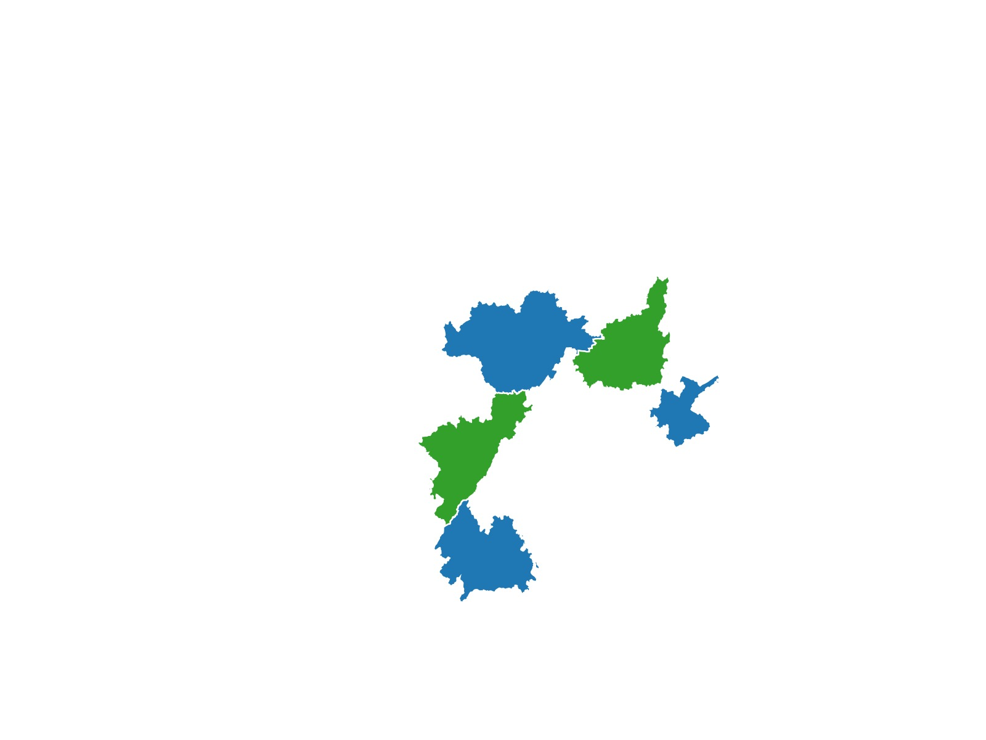
15/33
Frame: 10
1
V3

Slide 16
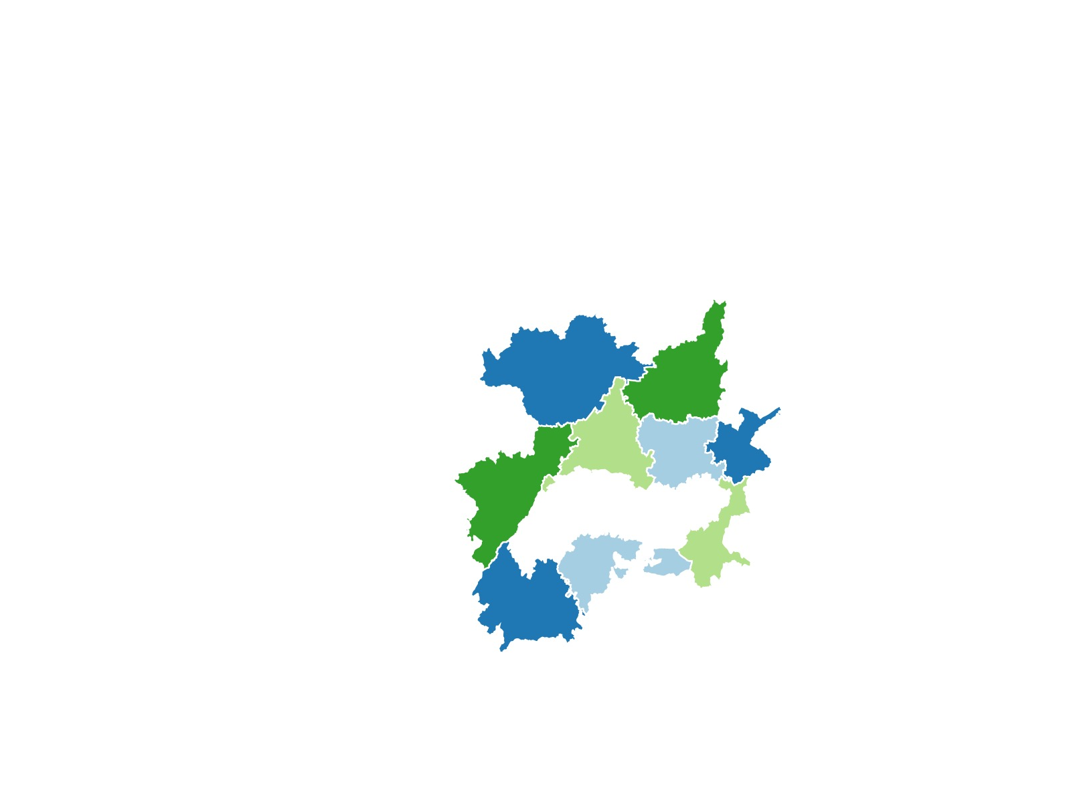
16/33
Frame: 19
1
V3

Slide 17
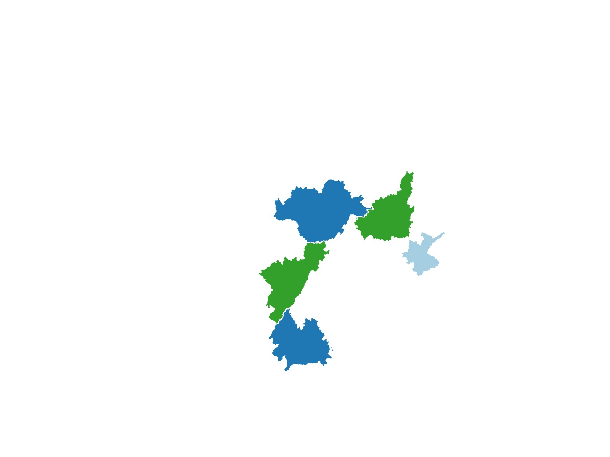
17/33
Frame: 20
1
V3

Slide 18
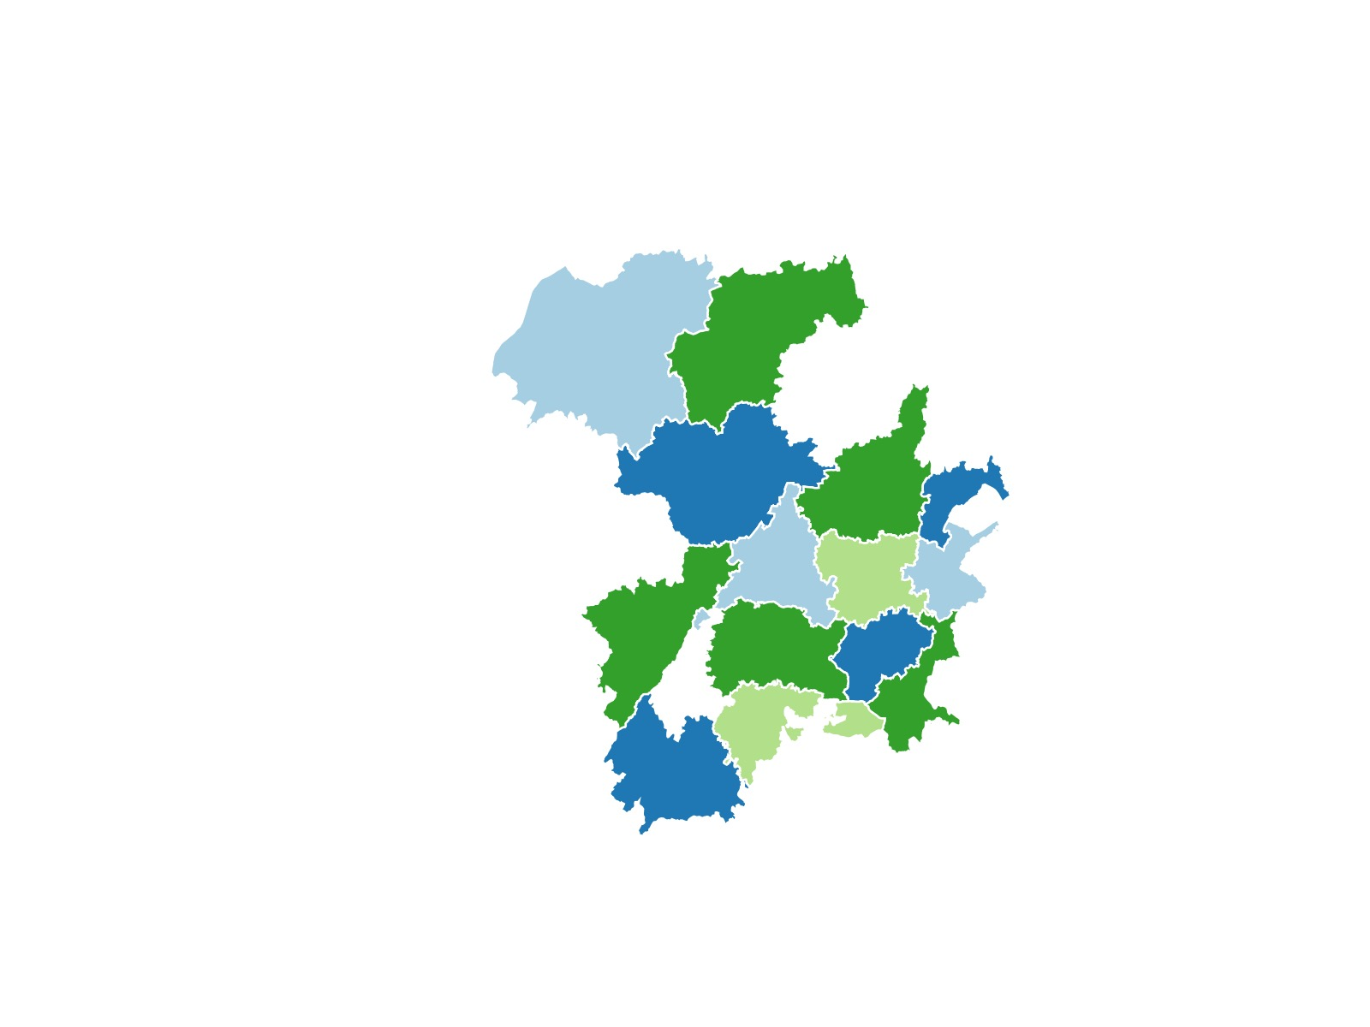
18/33
Frame: 36
1
V3

Slide 19
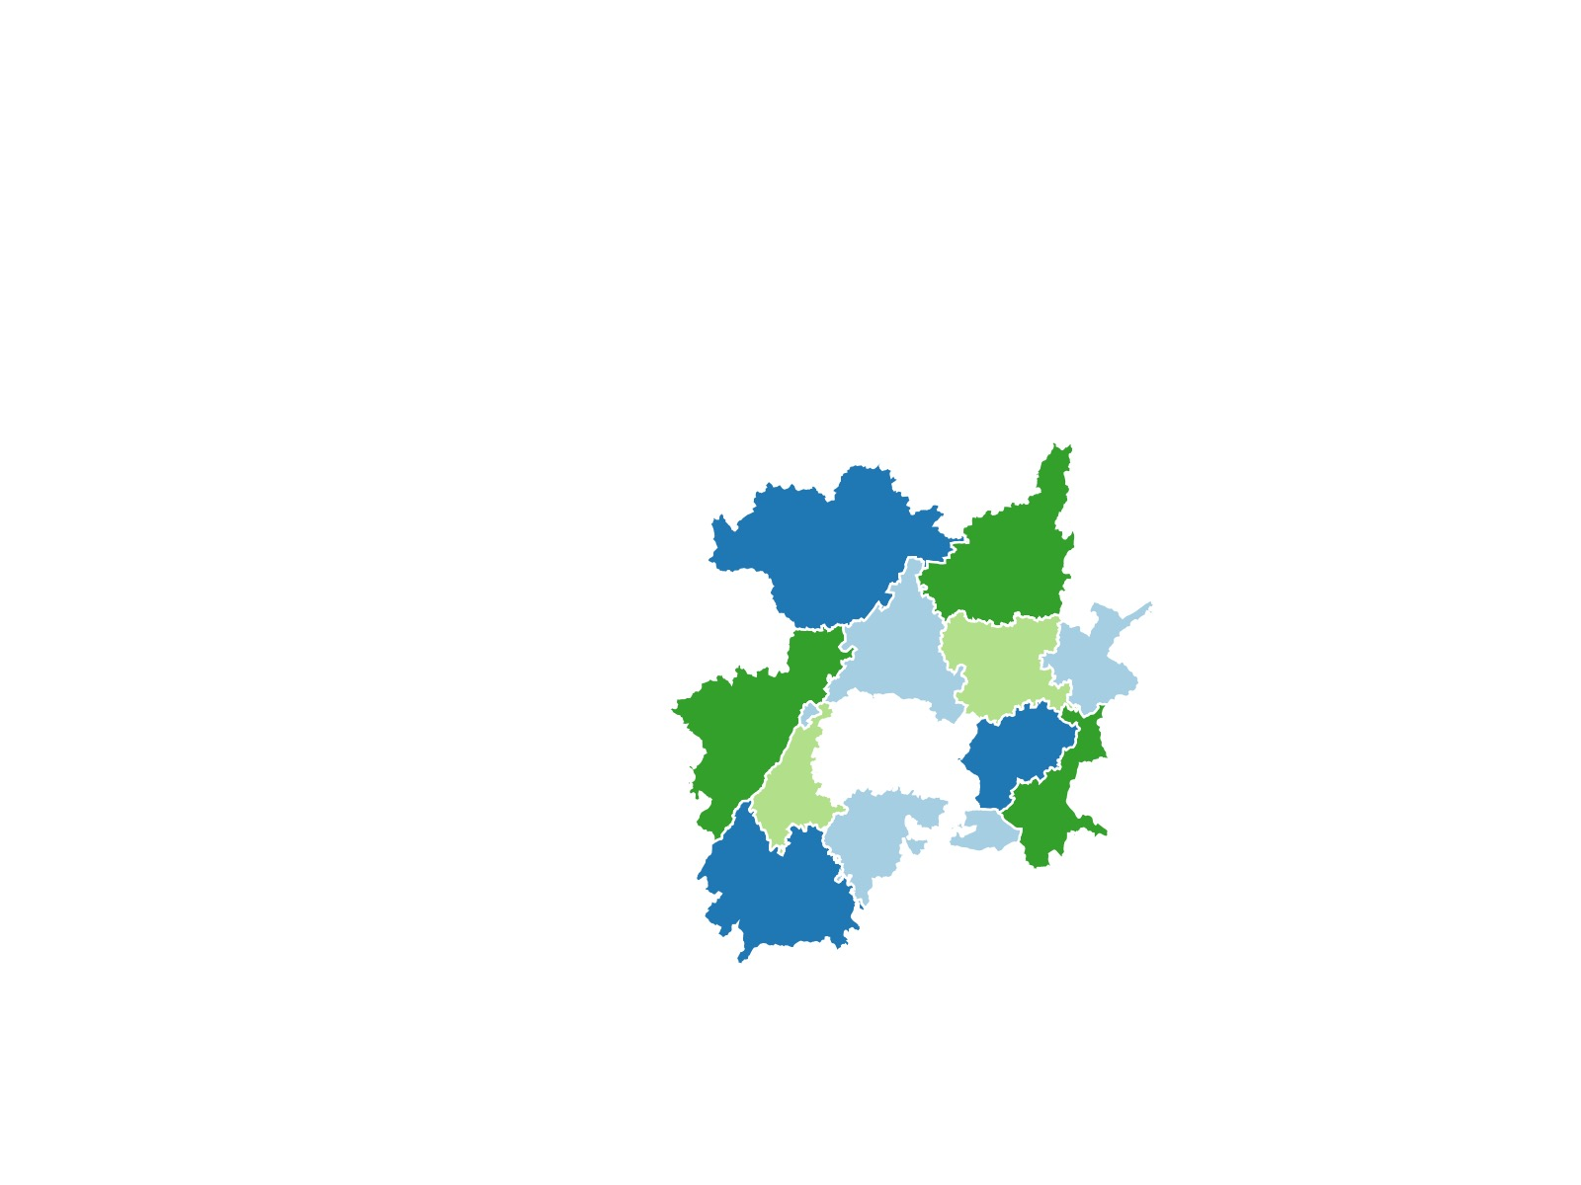
19/33
Frame: 37
1
V3

Slide 20
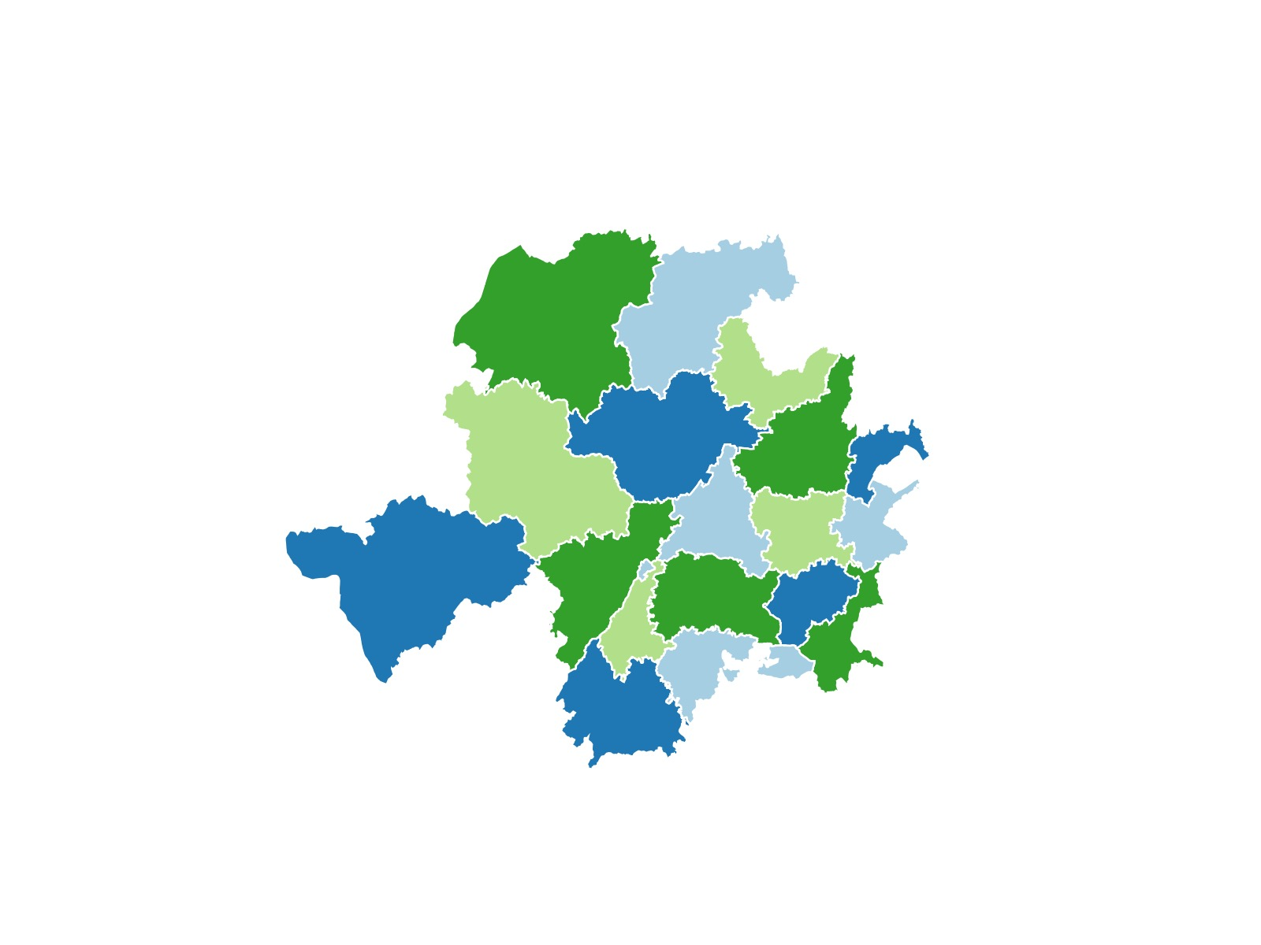
20/33
Frame: 51
1
V3

Slide 21
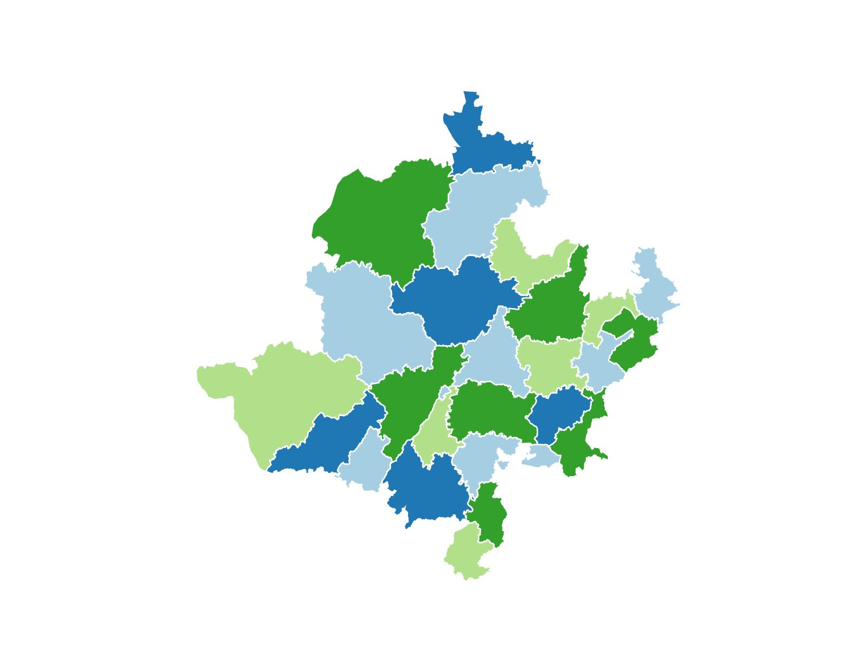
21/33
Frame: 71
1
V3

Slide 22
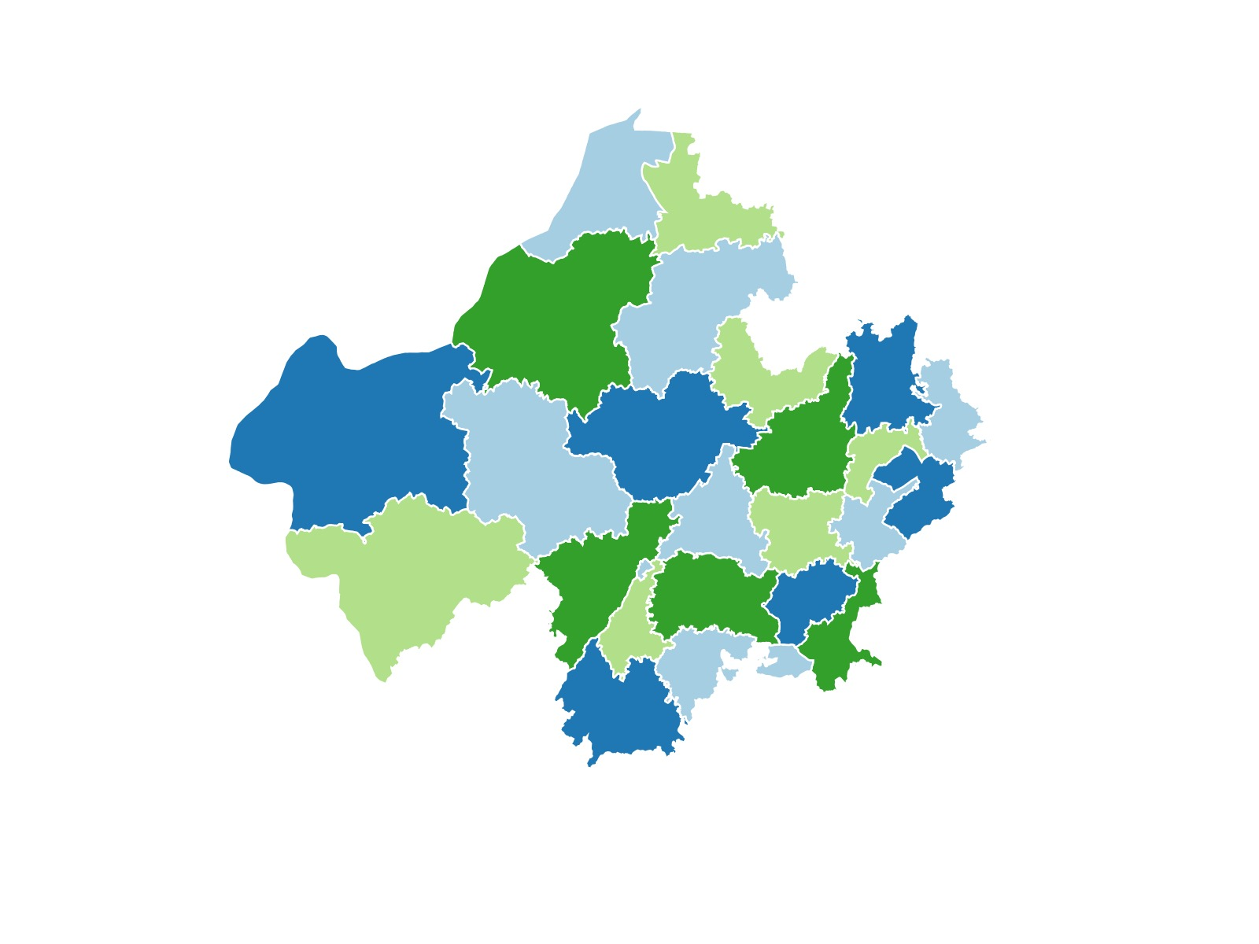
22/33
Frame: 82
1
V3

Slide 23
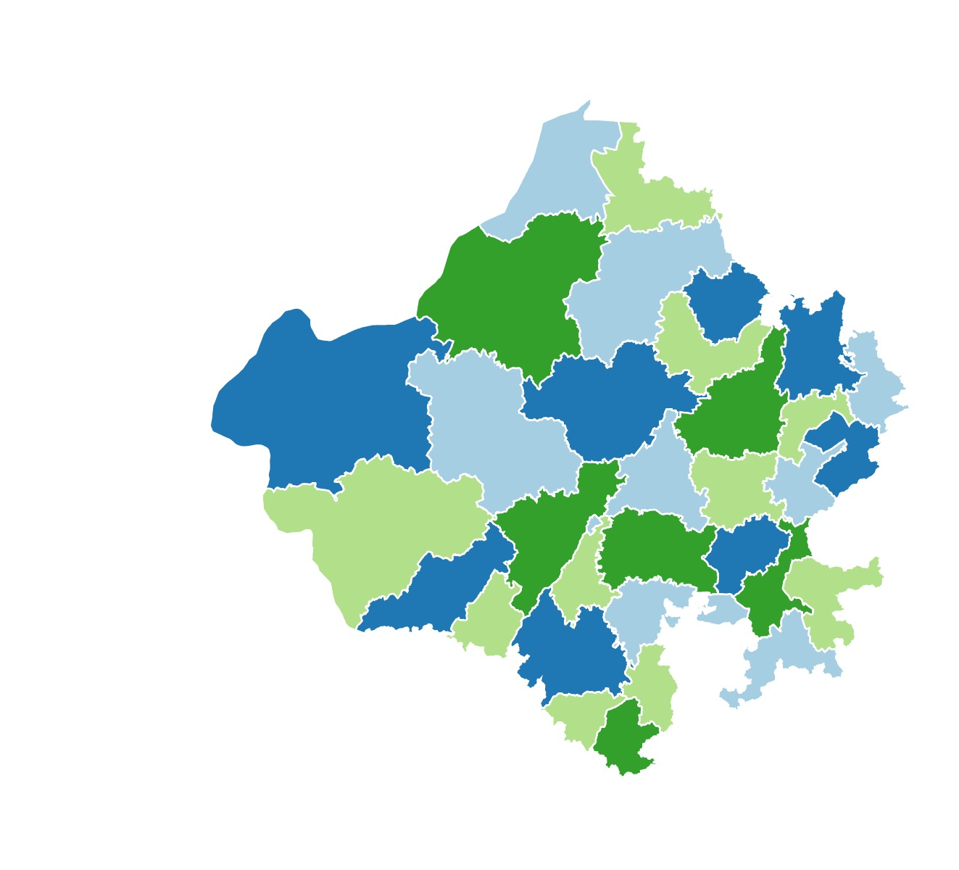
23/33
RESULTAAT: Aantal buren
Kaarten: Rajasthan, Indië
4 kleuren
1
V3
Frame: 94

Slide 24
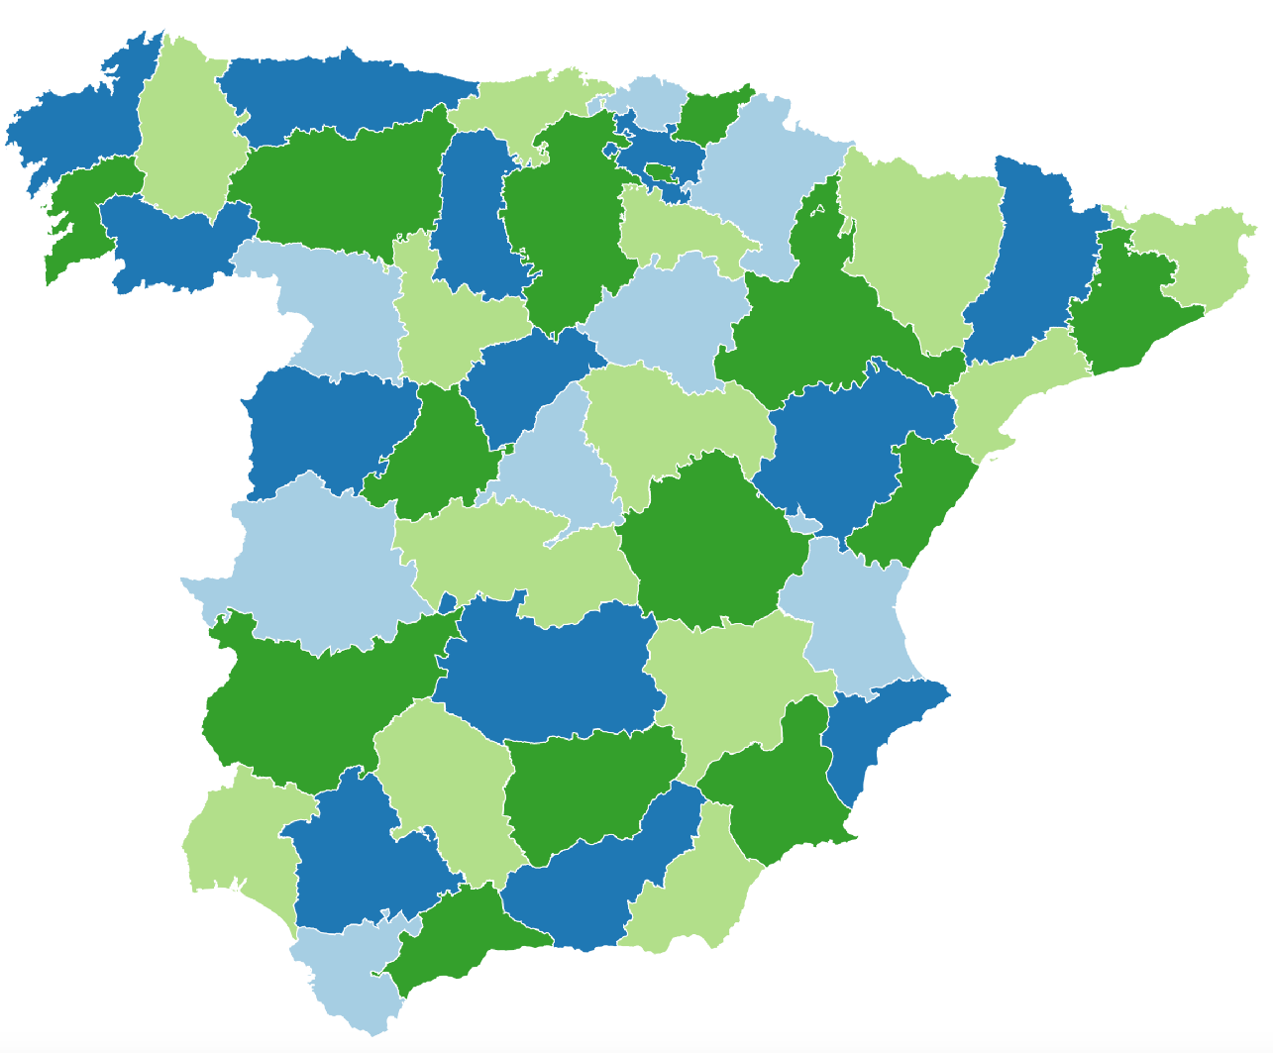
24/33
RESULTAAT: Aantal buren
Kaarten: Spanje 4 kleuren
1
V3

Slide 25
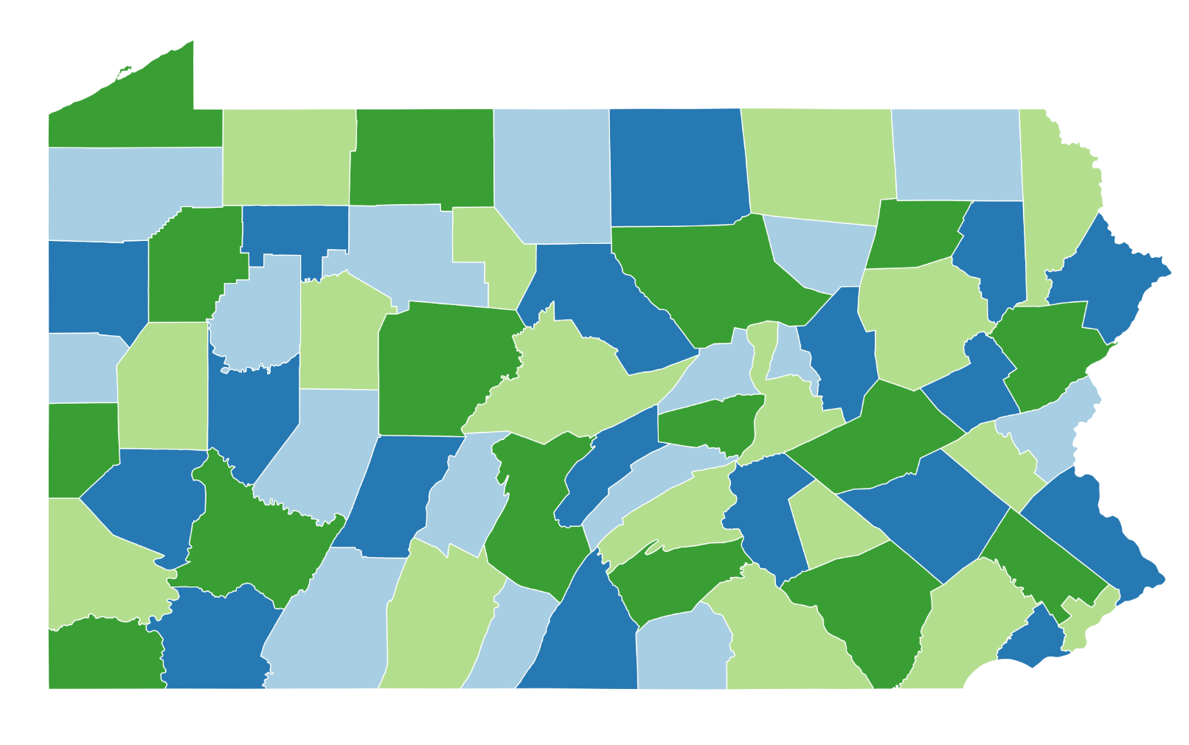
25/33
RESULTAAT: Aantal buren
Kaarten: Pennsylvania, USA
4 kleuren
1
V3

Slide 26
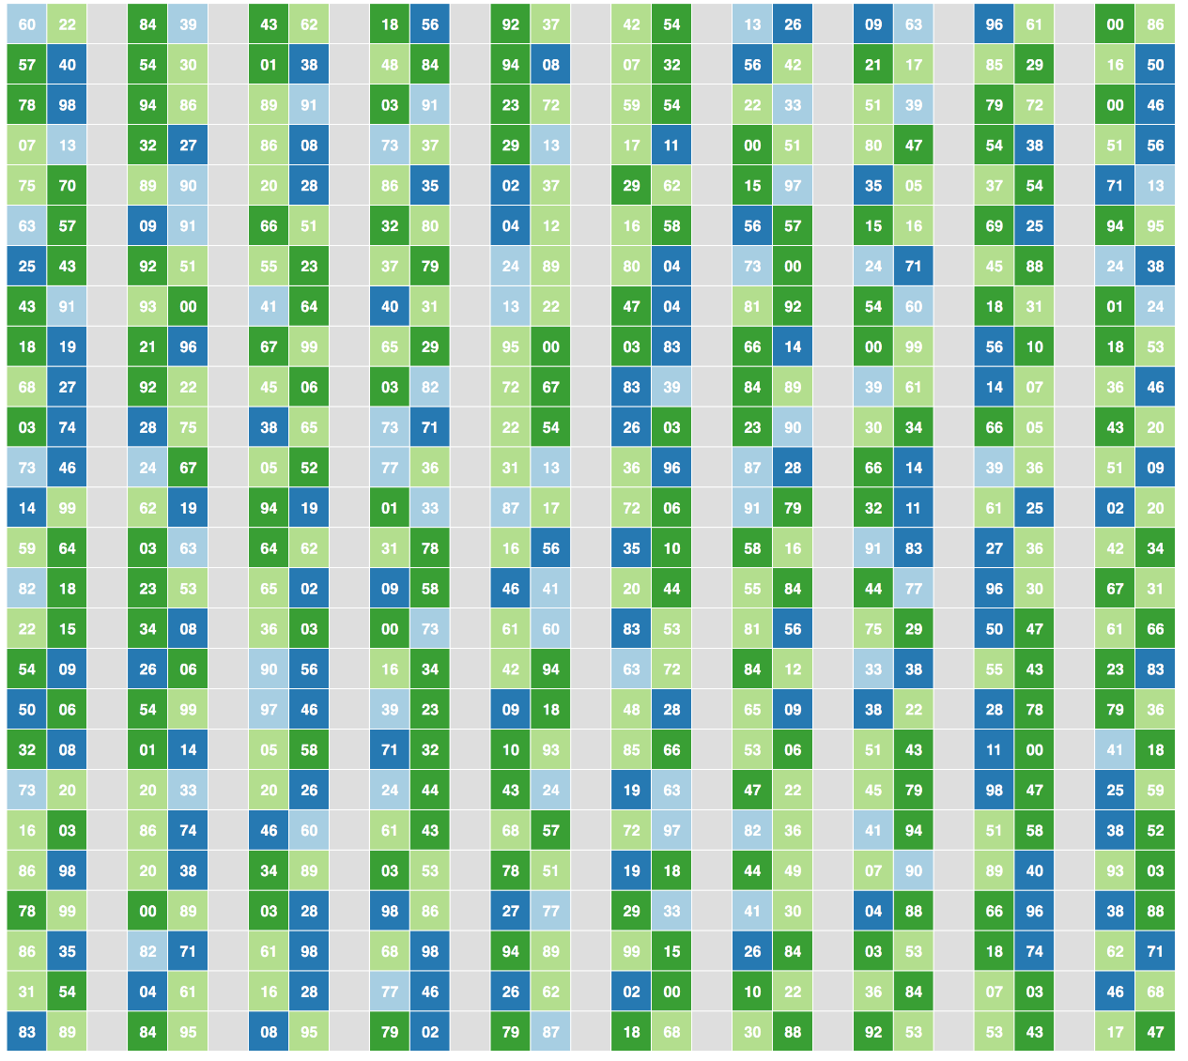
26/33
RESULTAAT: Aantal buren
Netwerk 1 4 kleuren
1
V3

Slide 27
27/33
RESULTAAT: Aantal buren
Netwerk 2 3 kleuren
Input netwerk2
1
V3

Slide 28
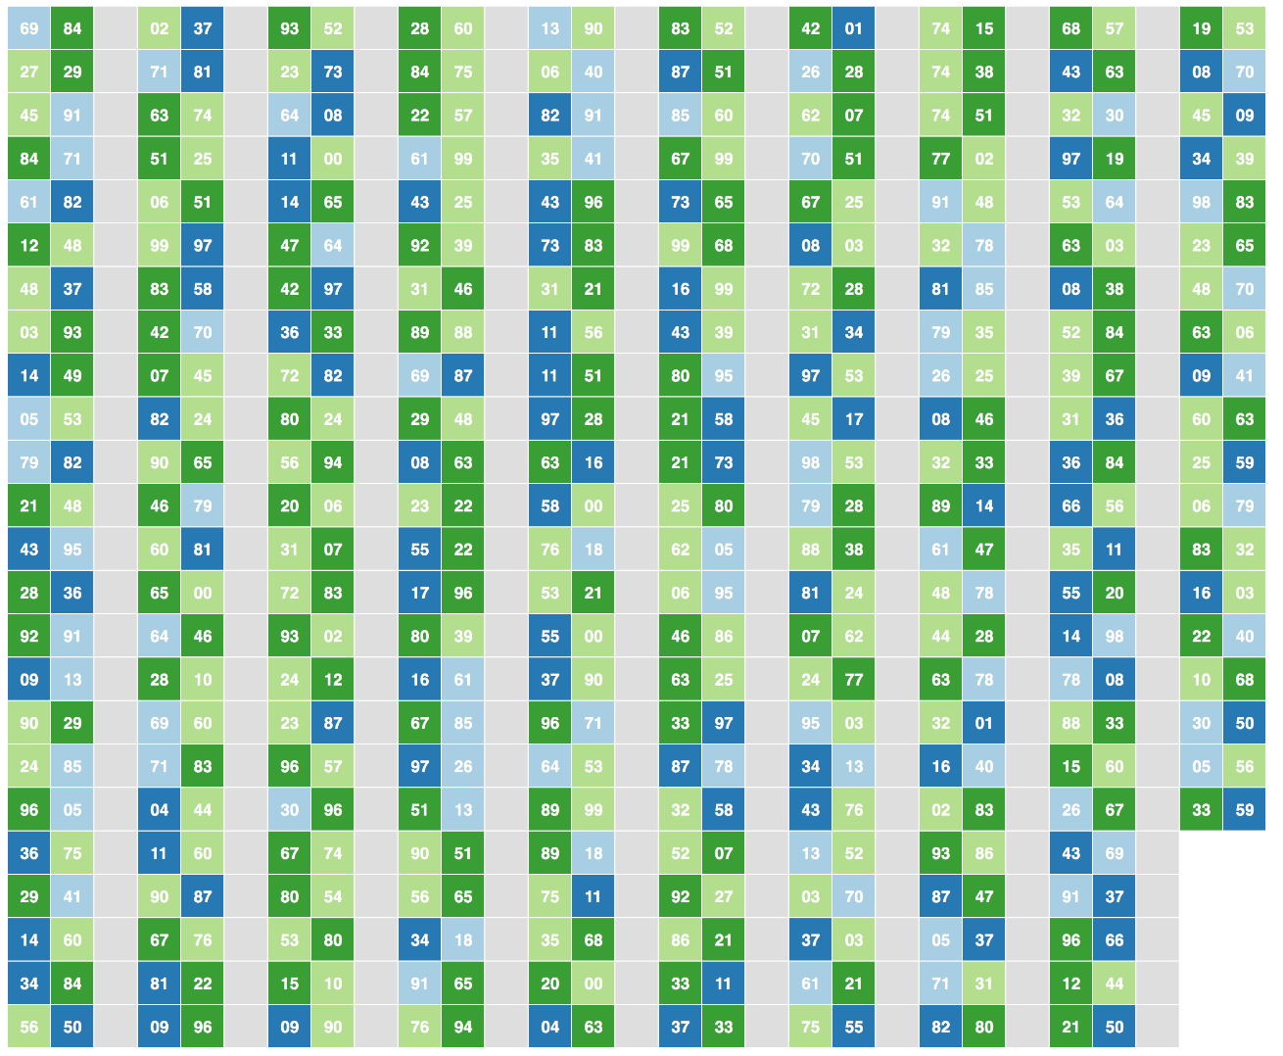
28/33
RESULTAAT: Aantal buren
Netwerk 3 4 kleuren
1
V3

Slide 29
29/33
METHODE: Toepassen controle theorie
Begin bij onderschatting m.b.v. controle methode
Landvolgorde
Sorteren op aantal buren
Nog maar 1 kleur over? Voorrang!
Pruning: alleen beschikbare kleuren voor kids
1
V4

Slide 30
30/33
RESULTAAT: Toepassen controle theorie
Ondanks vertragingen
Tijdsresultaten.
[tijds inport hier]
1
V4

Slide 31
31/33
Conclusie
3

Slide 32
32/33
Conclusie
Algoritme werkt snel
Toepassing buiten de casus

Slide 33
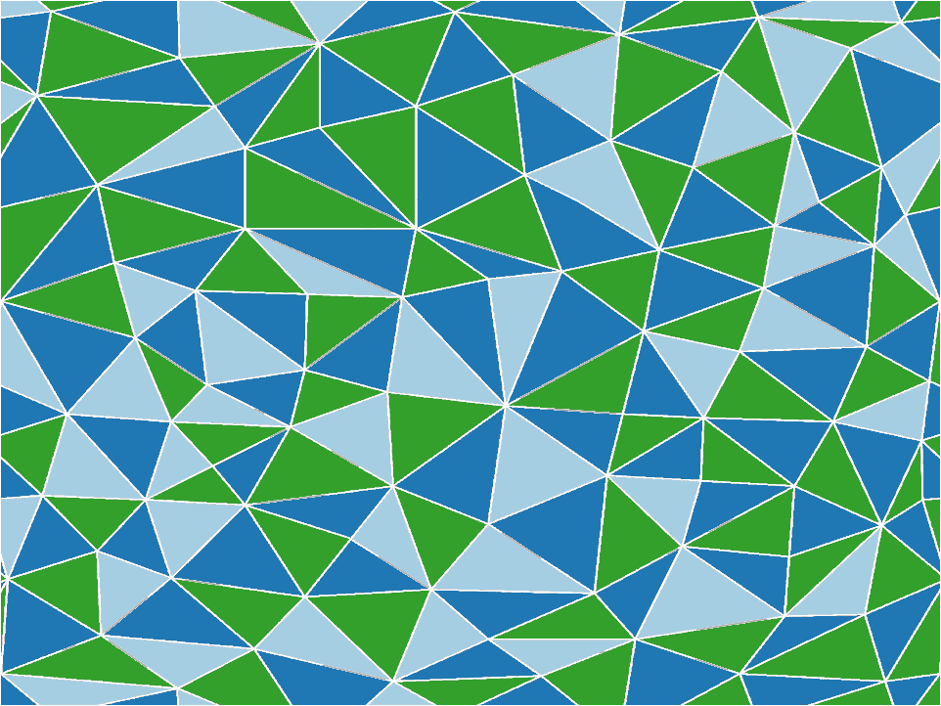
33/33
Opmerkingen, tips
en vragen?

